Slide 1


Monthly Report
{{clientName}}
{{MonthYear}}

Slide 2
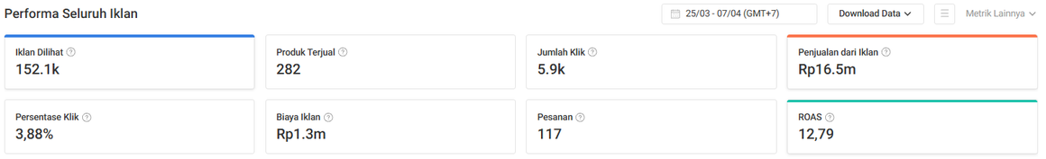
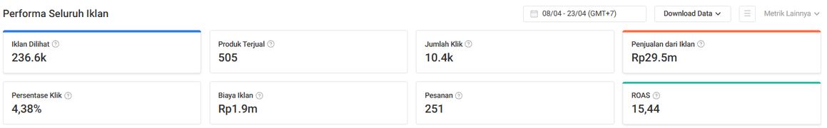
Weekly Performance {{week1perform}}
Weekly Performance {{week2perform}}

Slide 3
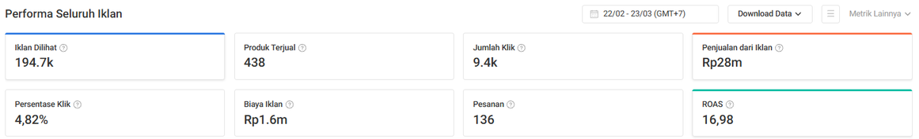
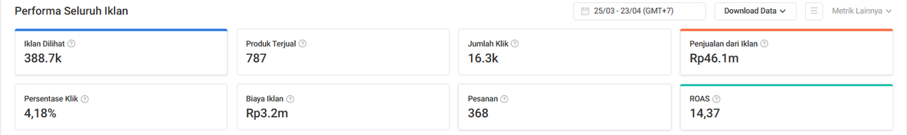
Monthly Performance 22 Feb - 23 Mar
Monthly Performance 25 Mar-23 April

Slide 4
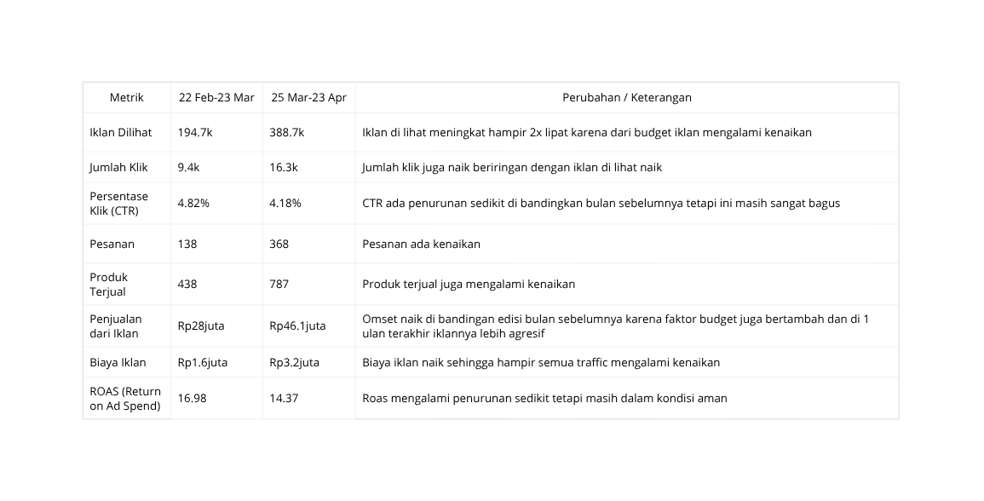
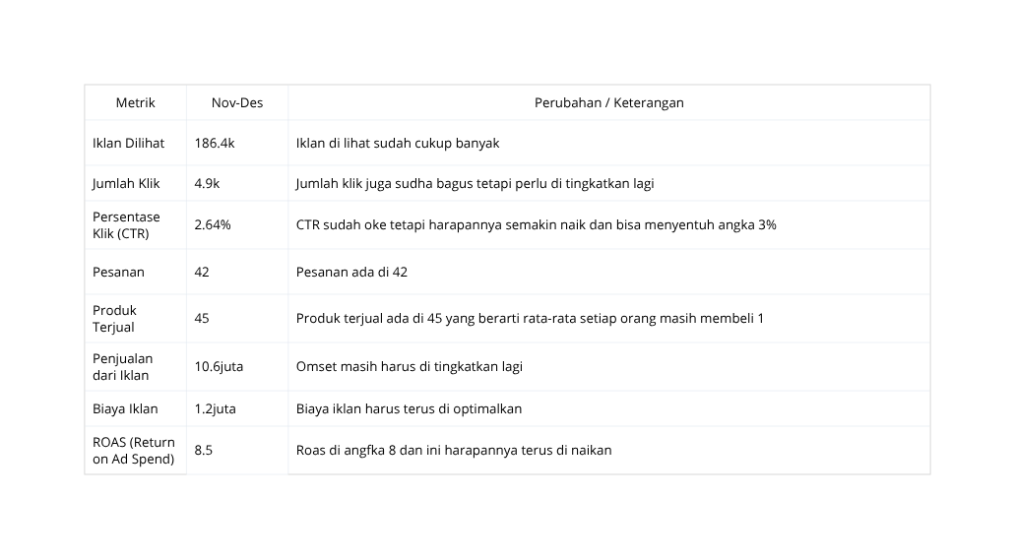
Insight
Secara bulanan, performa iklan menunjukkan pertumbuhan yang sangat baik, terutama dari sisi pesanan, produk terjual, dan omzet
Growth terjadi secara konsisten di seluruh funnel (awareness → conversion)
Iklan berada dalam fase growth & siap untuk scaling secara bertahap

Slide 5
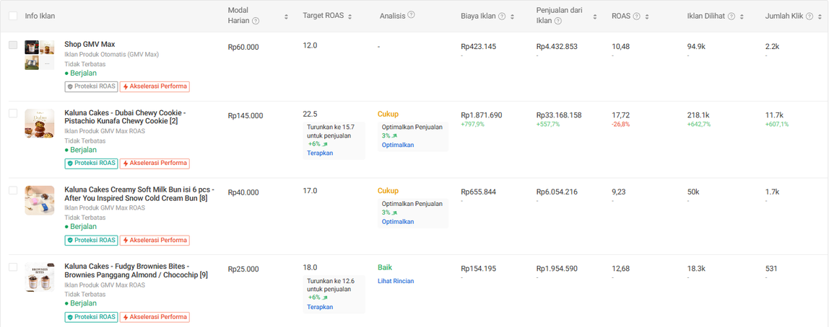
Daftar sku yang aktif di iklankan ada 3 dan 1 gruping
Dubai Chewy mengalami progress paling positif
Tetapi untuk saat ini produk heronya hanya 1 dan ini cukup riskan untuk kedepannya
Insight
Ketidakseimbangan kontribusi produk dapat menghambat scaling

Slide 6
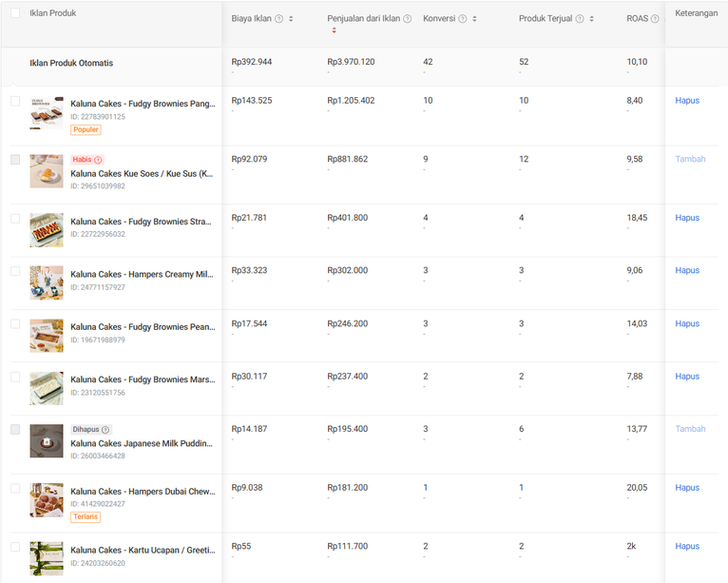
Dalam iklan otomatis Fudgy Brownis menjadi penyumbang omset terbanyak yaitu di 1.2juta
Produk Kue Soes habis ini harapannya bis di restock kembali
Insight
Produk out of stock (Kue Soes) menjadi lost opportunity

Slide 7
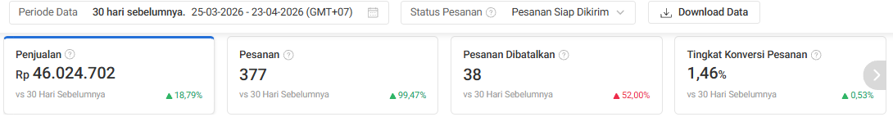
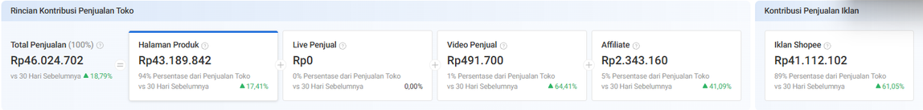
Performa Toko

Slide 8
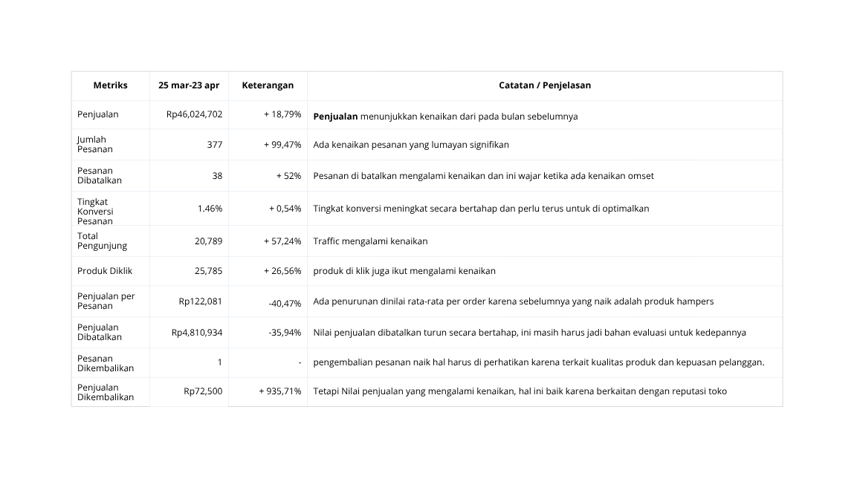
Insight
Demand meningkat kuat
Buyer semakin banyak
Namun nilai transaksi per pembelian menurun
Fokus ke depan meningkatkan Average Order Value (AOV)

Slide 9

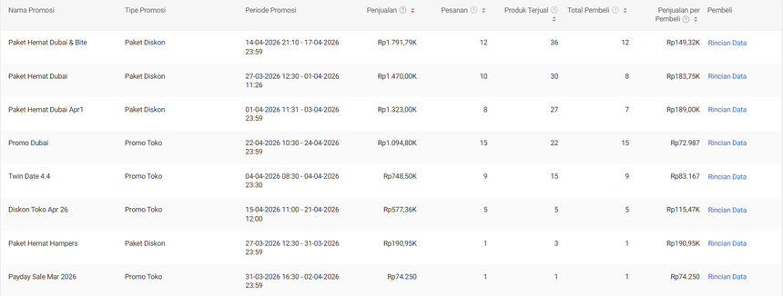
Performa Diskon Toko
Penjualan dari diskon ada di 7.2 juta
Diskon paling banyak di gunakan adalah “Paket Hemat Dubai + Bite”
Skema diskon seperti ini dapat terus dilanjutkan karena:
efektif meningkatkan conversion
membantu mendorong keputusan checkout lebih cepat
memperkuat daya saing toko di marketplace
Paket Hemat Dubai bisa di perbanyak dan di variasikan dengan produk lainnya

Slide 10
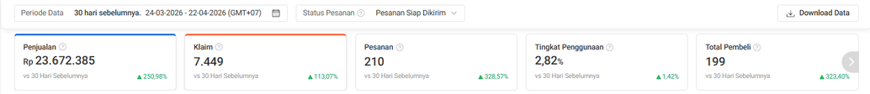
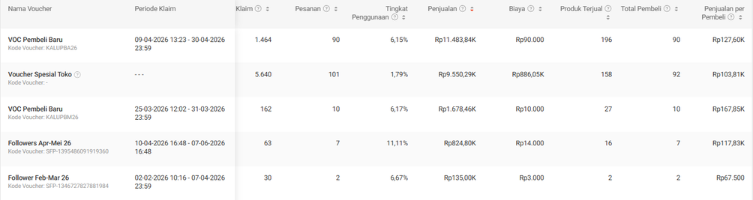
Performa Voucher Toko
Performa penggunaan voucher di 30 hari terakhir menunjukkan kontribusi penjualan yang kuat, dengan total penjualan di kisaran Rp23 jutaan dan tingkat penggunaan voucher sebesar 2,82%.
Bisa dipastikan untuk voucher jangan sampai kehabisan → biasanya langsung kerasa di performa iklannya.
Voucher bukan sekadar pelengkap promo, tetapi sudah menjadi salah satu komponen penting dalam ekosistem penjualan toko.
Promo bukan hanya pelengkap, tetapi driver utama conversion

Slide 11
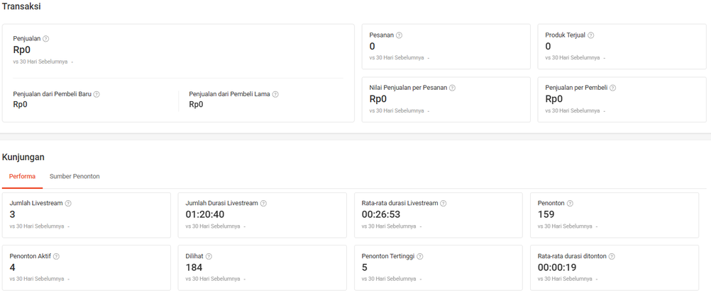
Performa Live
Insight
Performa live belum menghasilkan penjualan walaupun aktivitas live sudah mulai di lakukan

Slide 12
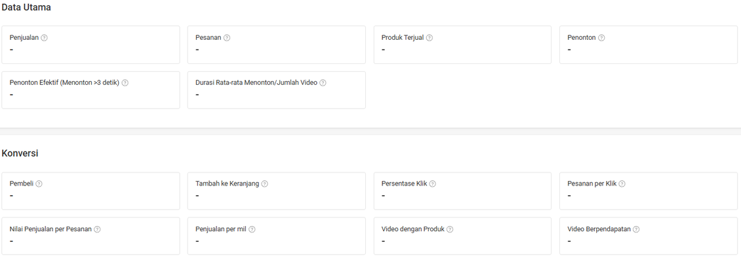
Performa Video
Insight
Performa video belum ada yang menghasilkan
Konsisitenkan konten yang di upload, minimla 1 hari 1 video

Slide 13
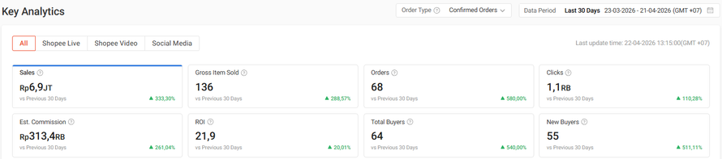

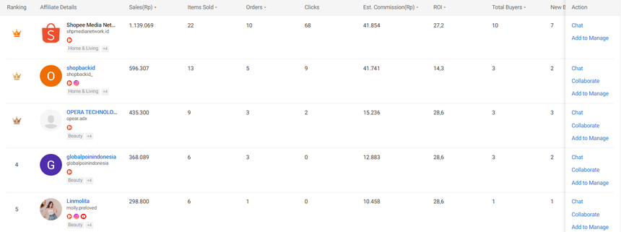
Performa Affiliate
Insight
Performa affiliate mengalami kenaikan tajam di 333% dari pada bulan sebelumnya yang menunjukkan bahwa channel ini mulai memberikan kontribusi yang semakin relevan terhadap penjualan toko.
Penjualan paling banyak dari platform lainnya (WA/Threads/dll)
Affiliator paling oke adalah shopee sendiri dan shopback.id
Affiliate sangat potensial untuk:
memperluas jangkauan audience baru
meningkatkan exposure tanpa full bergantung pada ads
membantu distribusi konten produk

Slide 14
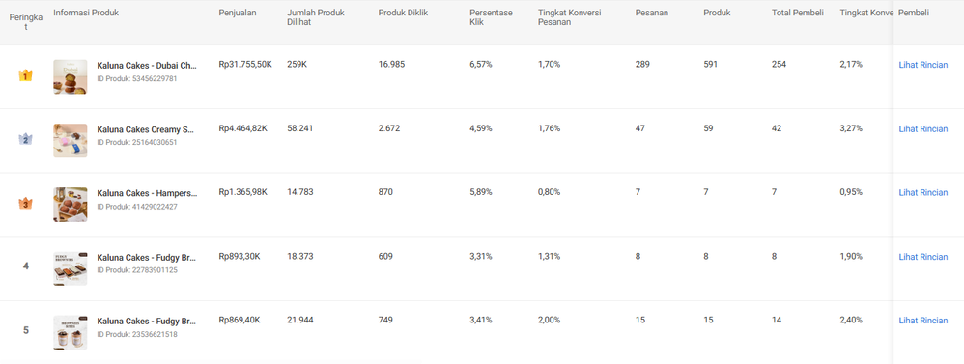
Performa Produk
Produk terpopuler adalah Dubai dengan 259k produk di lihat, 16.985 produk di klik, serta 289 pesanan berhasil di kirim, menghasilkan sebesar Rp31.755.05K, disusul dengan Cake Creamy & Hampers, Pastikan untuk stoknya aman → kalau stok habis efek penurunan penjualan tokonya lumayan tinggi.

Slide 15
Kesimpulan
Performa iklan Shopee Kaluna pada periode ini menunjukkan pertumbuhan yang sangat positif, ditandai dengan peningkatan signifikan pada traffic, jumlah klik, pesanan, serta omzet.
Namun, terdapat beberapa hal yang perlu menjadi perhatian:
Efisiensi iklan sedikit menurun saat scaling
Ketergantungan tinggi pada satu produk utama
Penurunan nilai rata-rata pembelian (AOV)
Channel organik (video & live) belum optimal
Kesimpulan utama:
Bisnis saat ini berada dalam fase growth, namun perlu penguatan sistem agar dapat scale secara stabil dan berkelanjutan. Bisnis masih bergantung pada ads dan Channel organik belum optimal

Slide 16
Next Step
Scaling Ads dengan Struktur yang Lebih Optimal
Diversifikasi Produk (Tambah Hero Product)
Meningkatkan AOV melalui Bundling & Upsell
Mengaktifkan Channel Organik (Video & Live)
Scale Affiliate sebagai Traffic Engine Baru
Pastikan stok produk aman
Lakukan Broadcast di hari H event payday

Slide 17
Thank You

